Slide 1



问题引入
基于bs4库的HTML内容遍历方法？

Slide 2
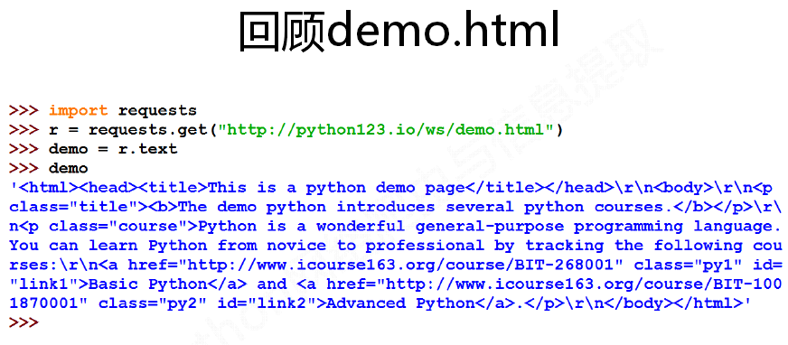
基于bs4库的HTML内容遍历方法

Slide 3
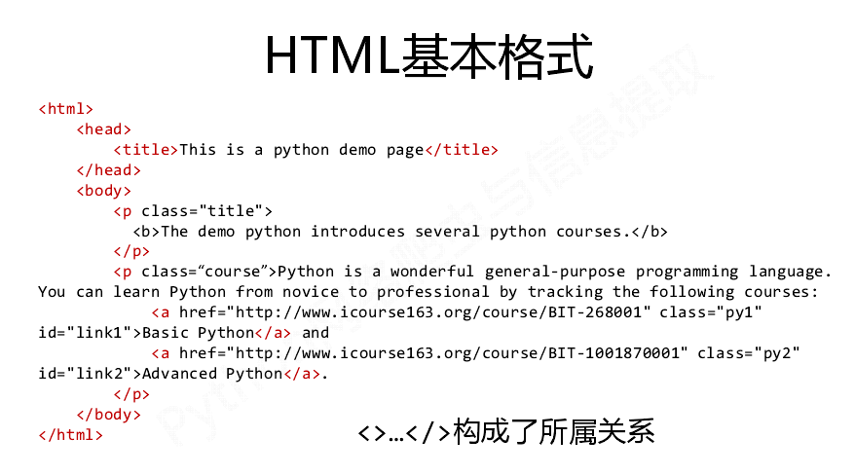
基于bs4库的HTML内容遍历方法

Slide 4
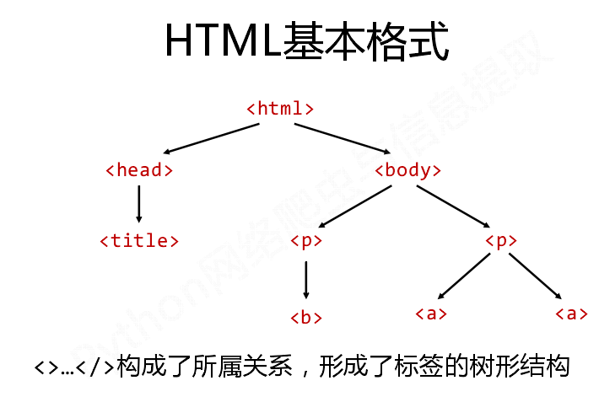
基于bs4库的HTML内容遍历方法

Slide 5
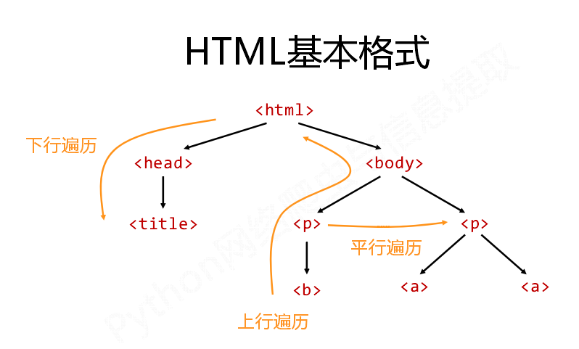
基于bs4库的HTML内容遍历方法

Slide 6
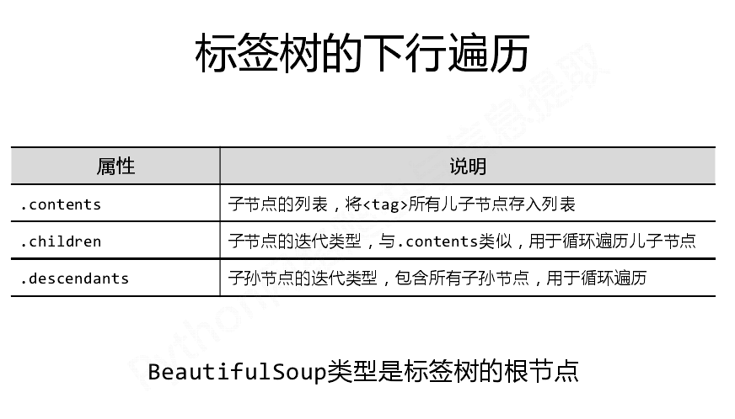
基于bs4库的HTML内容遍历方法

Slide 7
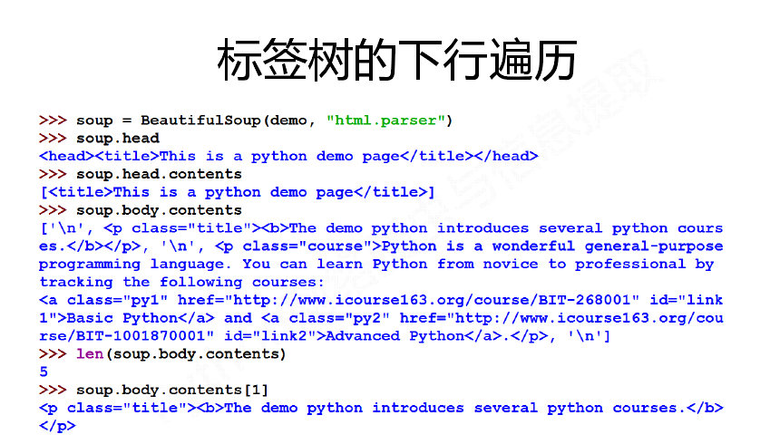
基于bs4库的HTML内容遍历方法

Slide 8
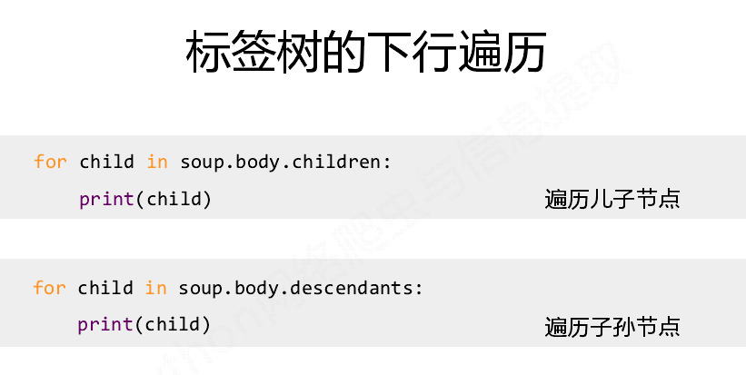
基于bs4库的HTML内容遍历方法

Slide 9
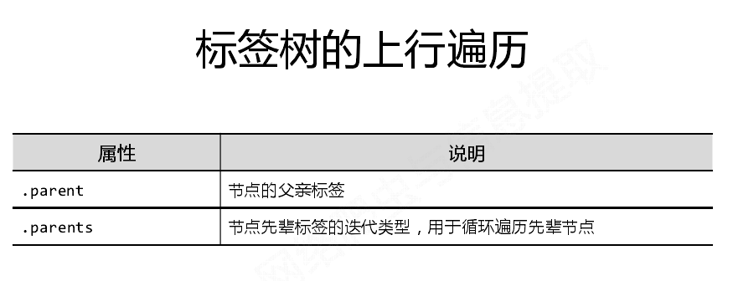
基于bs4库的HTML内容遍历方法

Slide 10
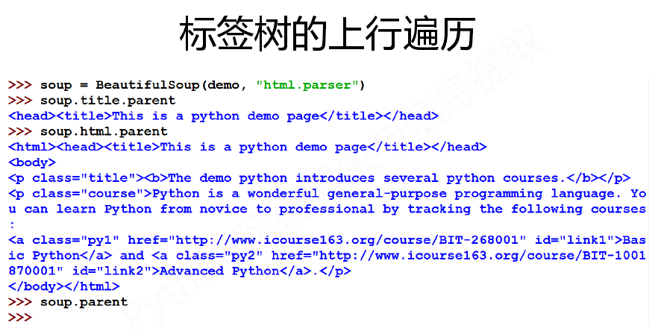
基于bs4库的HTML内容遍历方法

Slide 11
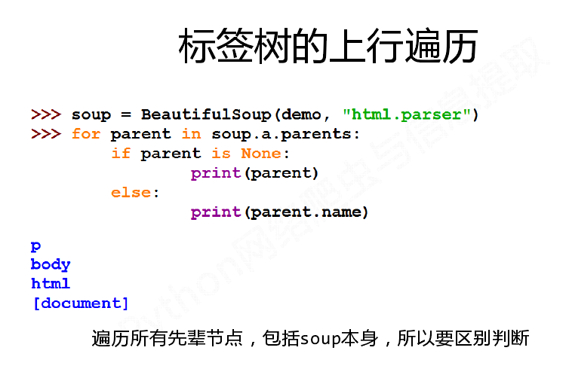
基于bs4库的HTML内容遍历方法

Slide 12
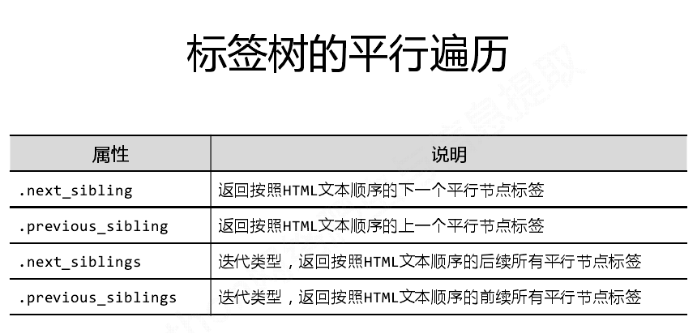
基于bs4库的HTML内容遍历方法

Slide 13
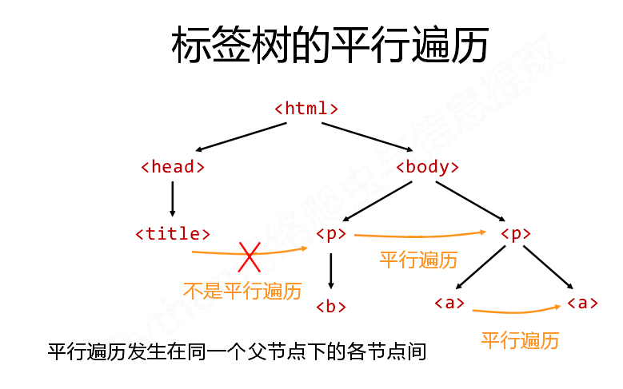
基于bs4库的HTML内容遍历方法

Slide 14
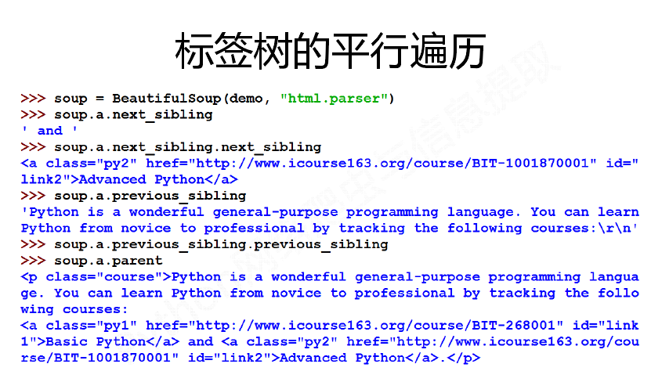
基于bs4库的HTML内容遍历方法

Slide 15
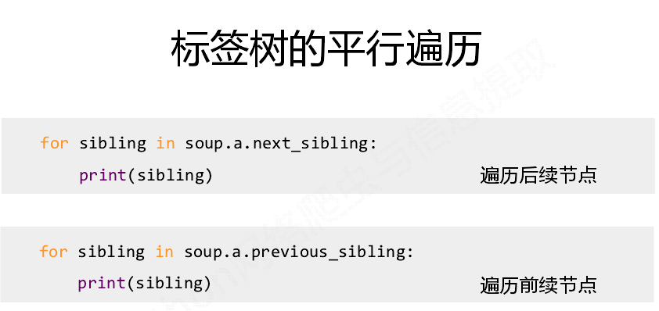
基于bs4库的HTML内容遍历方法

Slide 16
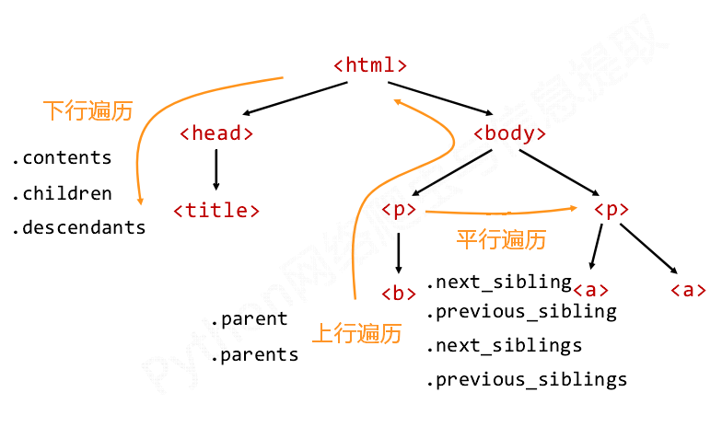
基于bs4库的HTML内容遍历方法

